Slide 1
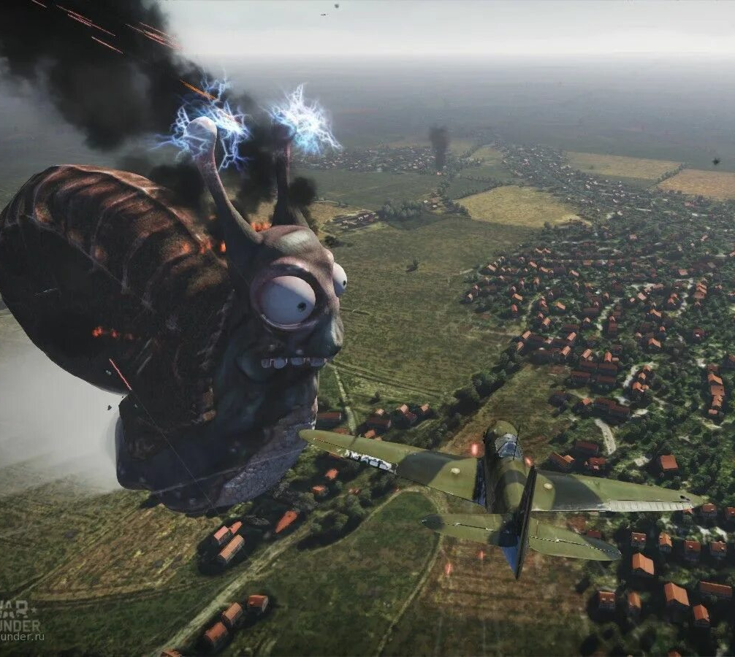

Проект на Pygame
“War Thunder, но бюджет булка с маком”

Slide 2
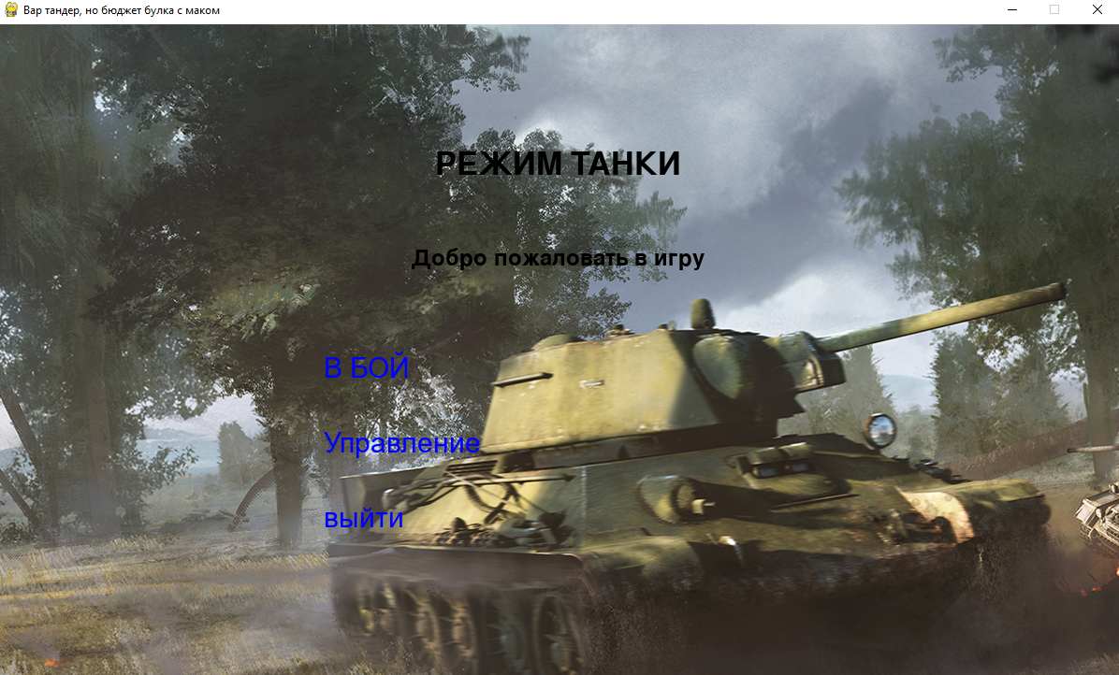
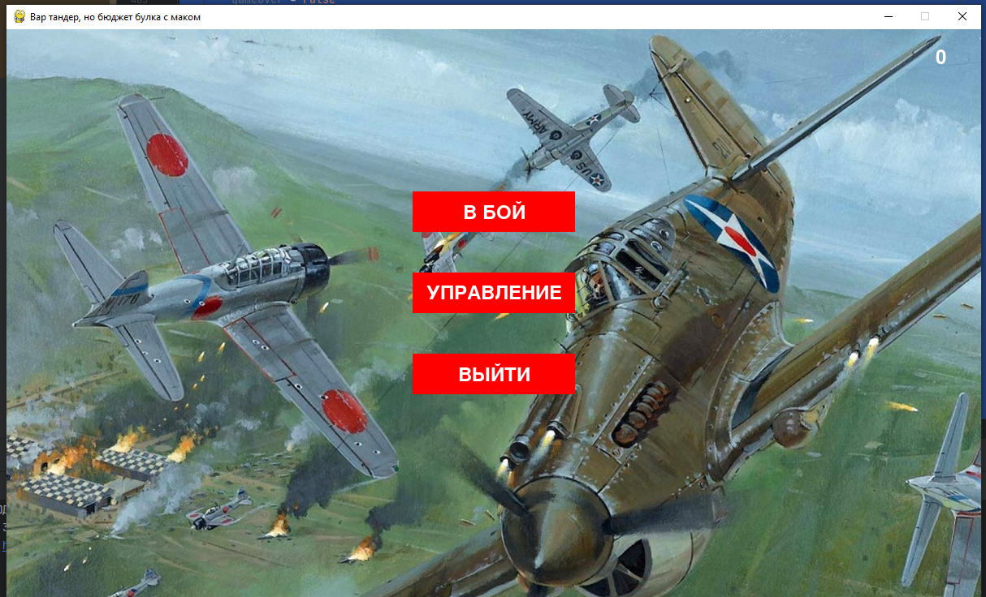
Что из себя представляет данный проект?
Данная игра представляет собой 2д пародию на War Thunder.
В игре есть 2 режима(Танки или самолеты) и внутреигровой магазин, в котором пока что можно купить только 1 самолет.

Slide 3
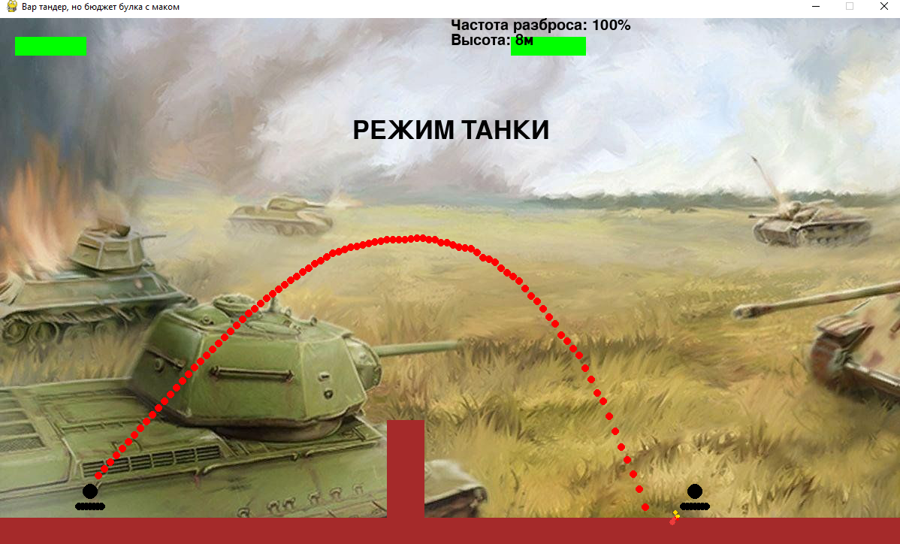
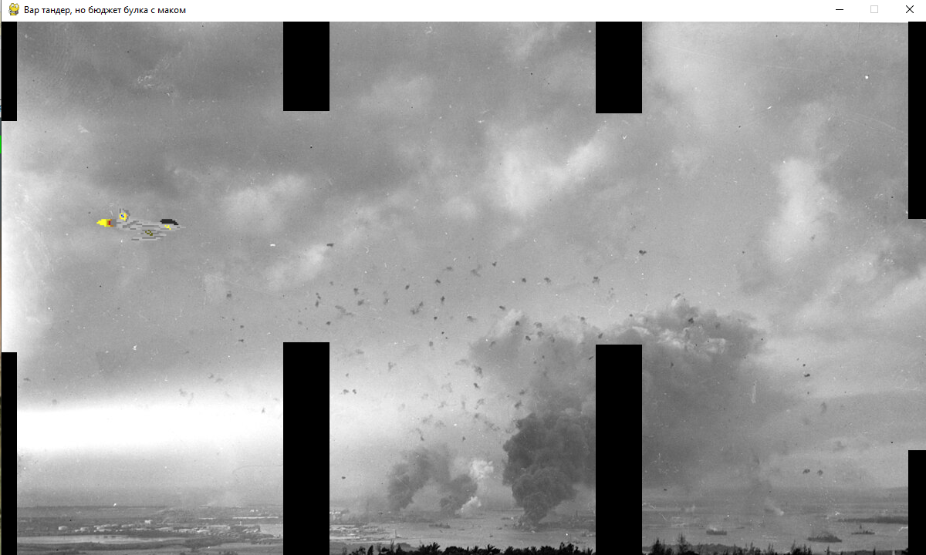
Подробнее о режимах
В режиме танки, игроку предстоит сразиться с вражеским танком на расстоянии. Суть режима заключается в том, чтобы игрок попал по противнику через барьер. Управление осуществляется кнопками A, D, всеми стрелочками и пробелом.
В режиме самолеты, игроку предстоит облетать воздушные препятствия перед ним. Управление осуществляется нажатием на пробел.

Slide 4
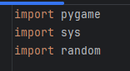
Какие технологии использовались?
Использовались библиотеки pygame, sys, random.

Slide 5
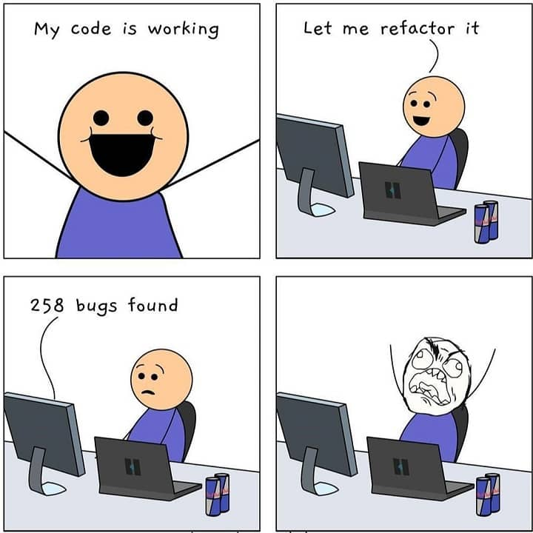
Проблемы которые возникли при разработке
В режиме танки должна была играть композиция пока пользователь не выходил из режима или не начинал игру, но музыка после выхода из режима. Поэтому, пока что без музыки:(
Не получилось поставить модельки на танки. Поэтому так обстрактно.

Slide 6

Возможные улучшения игры
Добавление моделек для танков
Добавление режима игры за бомбардировщика
Добавление режима корабли

